Slide 1

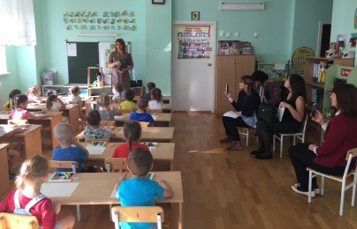
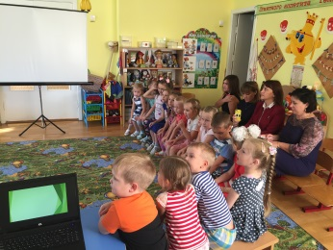
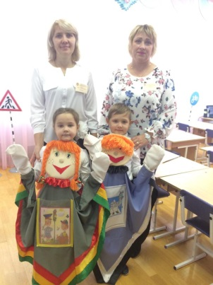
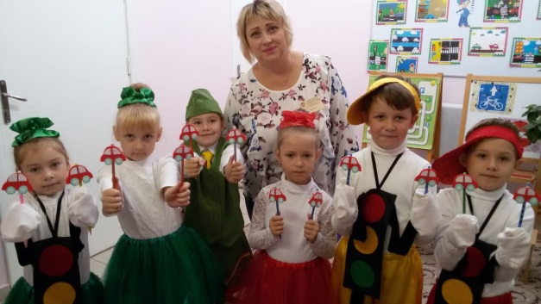
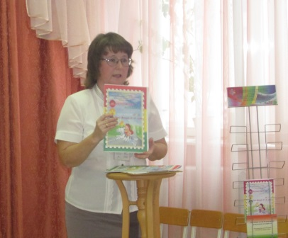
Базовый детский сад
(сопровождение малокомплектных детских садов)
На основании приказа МО и Н РТ № 2259/16 от 23.11.2016 года МАДОУ «Детский сад №20 общеразвивающего вида «Мозаика» является базовым детским садом.
-обеспечивает качество дошкольного образования;
-является методическим центром для закрепленных за ним детских садов, оказывает консультационную помощь;
-организует деятельность по повышению профессиональной компетенции педагогов закрепленных ДОО;
-осуществляет методическое взаимодействие с другими образовательными организациями;
участвует в опытно-экспериментальной (инновационной) деятельности
Муниципальное автономное дошкольное образовательное учреждение «Детский сад №20» объединяет усилия малокомплектных сельских садов «Кубасский детский сад», «Лучовский детский сад», «Большетолкишский детский сад», «Данауровская начальная школа-детский сад» и городских садов №10, №13, №16.
С целью обновления форм и методов выявления и распространения передового педагогического опыта проводятся совместные семинары, педагогические советы, конкурсы:
- неделя педагогического мастерства (сентябрь – ежегодно)
-семинары-практикумы: «Современные подходы к обучению детей ПДД», «Формы работы с социумом как инновационный инструмент формирования основ дорожной безопасности»; «Приобщение дошкольников к художественной литературе в процессе реализации ФГОС», «Проектирование воспитательно-образовательного процесса ДОУ в соответствии с требованиями ФГОС ДО».

Slide 2
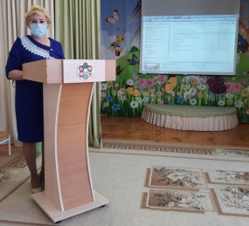
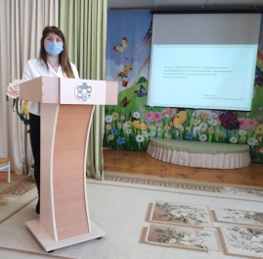
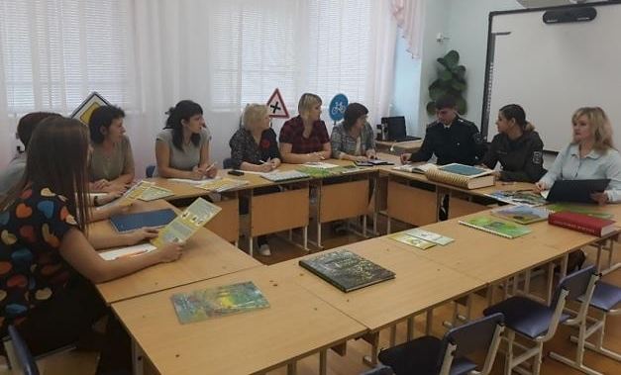
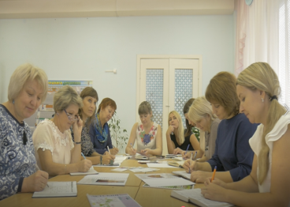
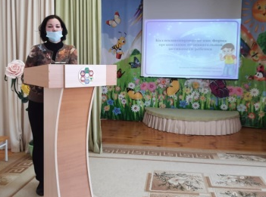
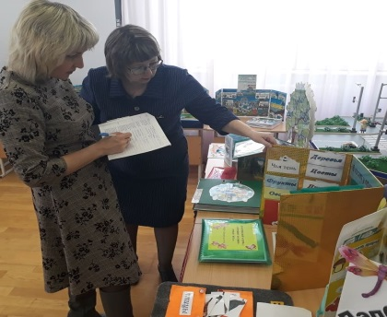
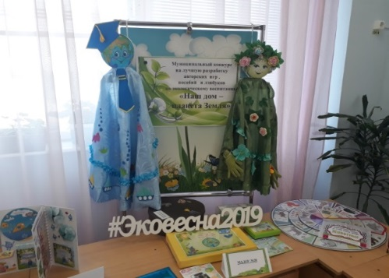
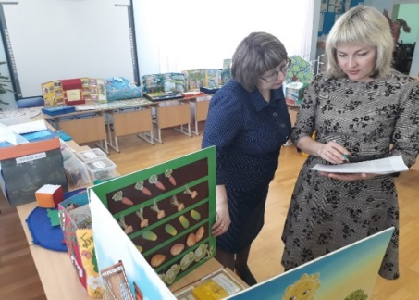
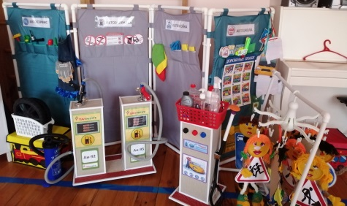
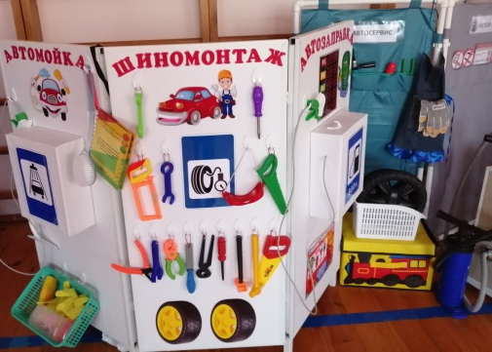
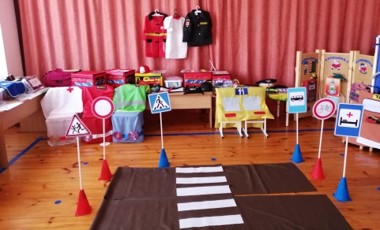
Сопровождение малокомплектных
детских садов
-педагогические советы на темы: «Организация взаимодействия с семьями воспитанников в вопросах обучения родному(татарскому) и татарскому языкам»; «Развитие речевой активности через использование всех компонентов устной речи в различных формах и видах детской деятельности»; «Формирование основ безопасного поведения детей на дороге в условиях ДОУ»; «От разнообразия форм – к качеству познавательного развития дошкольников»
- конкурс «Лучшая сюжетно-ролевая игра по обучению детей правилам дорожного движения», - конкурс на лучшую разработку авторских игр, пособий и лэпбуков по экологическому воспитанию «Наш дом-планета Земля», - конкурс «Умные» игры для дошколят»

Slide 3

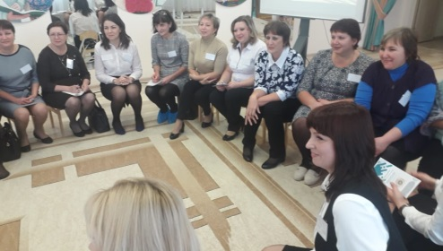
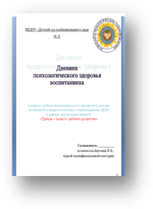
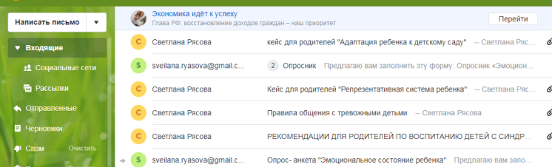

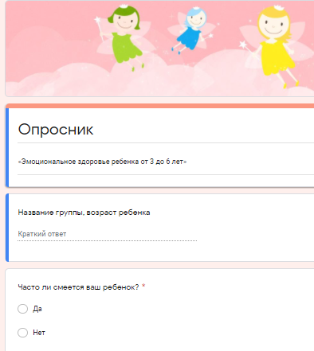
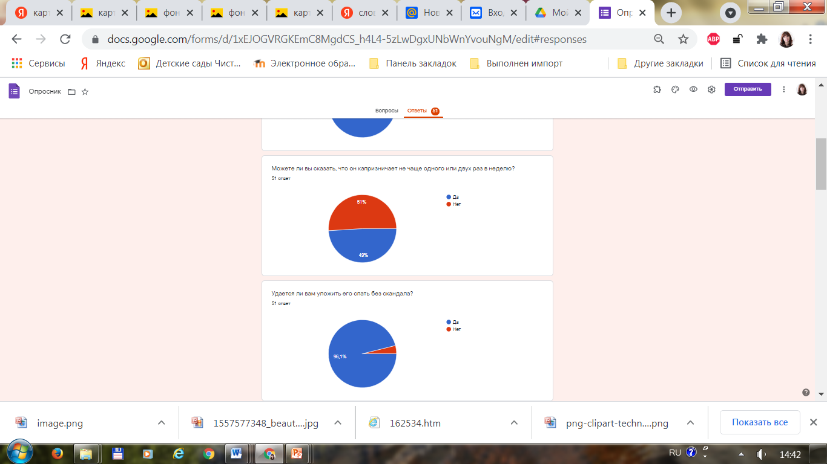
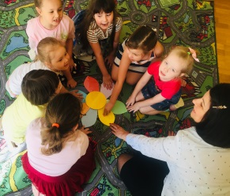
Муниципальный ресурсный центр
по психолого-педагогическому сопровождению ДОО
ПРОЕКТ ¤ ТРИАДА – ПЕДАГОГ-РЕБЁНОК-РОДИТЕЛЬ
(модель психолого-педагогического сопровождения всех участников образовательного процесса), направленный на организацию комплекса профилактических, коррекционных мер с воспитанниками и их семьями
Виртуальная гостиная
включает в себя сайт, созданный для педагогов РЦ для обеспечения их информационной поддержки где размещены Методические продукты РЦ
-Методическая разработка Дневник психологического здоровья воспитанника
-Видеотека - Лучшие практики по итогам конкурса игр, направленных на коррекцию психологических проблем дошкольников
«Родительская почта». Почтовый ящик для обращений и писем родителям – это средство для обеспечения оперативной и адекватной обратной связи
Сервис Google Формы (опросы, анкетирования)
https://clck.ru/U6bLj

Slide 4

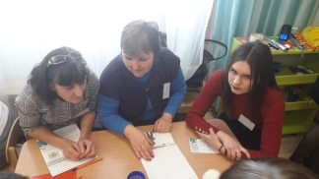
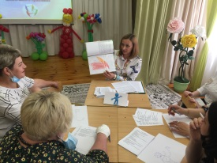
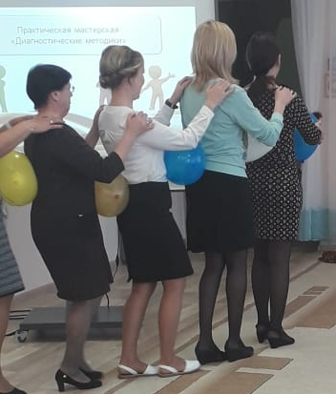
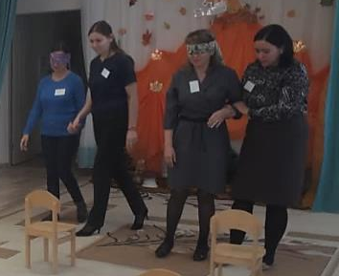
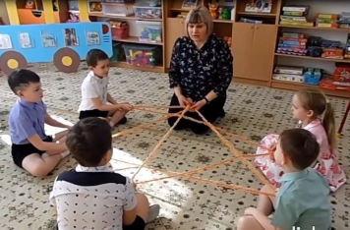
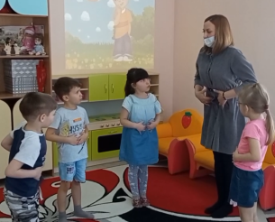
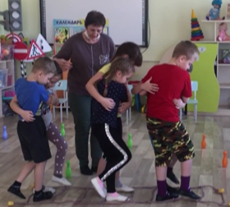
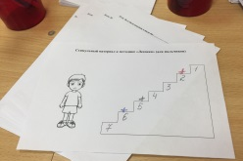
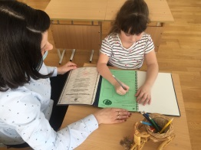
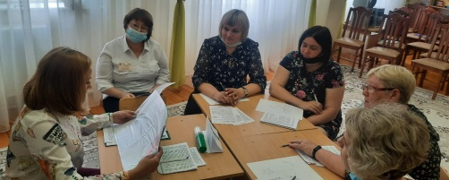
ПРОЕКТ ¤
ТРИАДА – ПЕДАГОГ-РЕБЁНОК-РОДИТЕЛЬ
(модель психолого-педагогического сопровождения всех участников образовательного процесса), направленный на организацию комплекса профилактических, коррекционных мер с воспитанниками и их семьями
¤ Повышение психолого-педагогической компетентности педагогов, родителей. Формирование у воспитанников эмоционально-мотивационных установок по отношению к себе и к окружающим людям; дети приобретут навыки умения и опыт, необходимые для адекватного поведения в обществе.
1 этап Первоначальная диагностика
1.Выявление воспитанников с высоким
уровнем конфликтности
2.Диагностика внутрисемейных взаимоотношений
3.Составление банка данных детей/семей
2 этап Подготовительный
Повышение образовательного уровня педагогов с целью включения нетрадиционных форм и методов работы с детьми и их родителями в воспитательно-образовательное пространство ДОУ
3 этап Основной
Включить (при необходимости) в воспитательно-образовательное пространство индивидуальные и подгрупповые коррекционные формы работы
Внедрить пошаговую групповую работу с семьёй с целью налаживания детско-родительских взаимоотношений, организации профилактической, просветительской, консультативной, коррекционной работы
4 этап Заключительный
Анализ изменений, произошедших по завершении запланированных и проведённых мероприятиях с детьми и их родителями.
Обеспечить единства и беспрерывность работы проекта

Slide 5

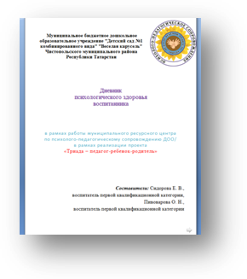
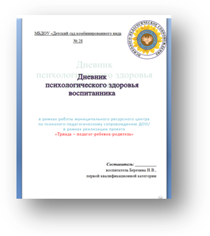
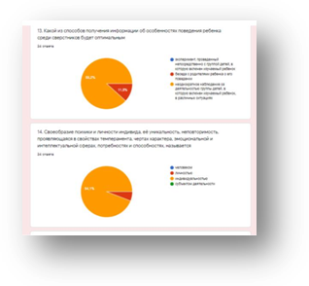
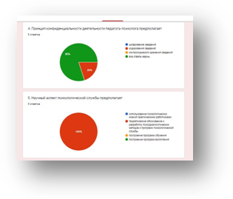



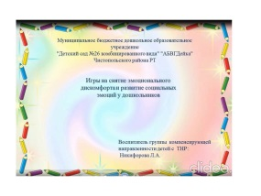
Муниципальный ресурсный центр
по психолого-педагогическому сопровождению ДОО
Повышение компетентности педагогов ДОУ Чистопольского муниципального района в вопросах эффективного взаимодействия специалиста - педагога-психолога и воспитателя Выявление актуальных психологических проблем в коллективах воспитанников ДОУ
Обобщение и распространение приобретенного опыта по проблеме среди участников ресурсного центра
Создание банка методических ресурсов теоретического и практического опыта участников
РЕЗУЛЬТАТЫ РАБОТЫ МРЦ по ППС
Методический продукт
Дневник психологического здоровья воспитанника
Муниципальный конкурс
Интеллектуальная олимпиада профессиональных знаний педагогов-психологов и воспитателей (участников РЦ) с использованием онлайн-сервиса Google на тему: «Психологическое сопровождение воспитательно-образовательного процесса в ДОУ
Проверка знаний основ возрастной
и педагогической психологии;
теории и методов организации психодиагностического исследования
Муниципальный конкурс
Дистанционный конкурс по видеопредставлению комплекса игр, направленных на коррекцию психологических проблем дошкольников
Коррекция тревожности
Коррекция агрессивности
Снижение конфликтности
Снятие эмоционального
дискомфорта

Slide 6
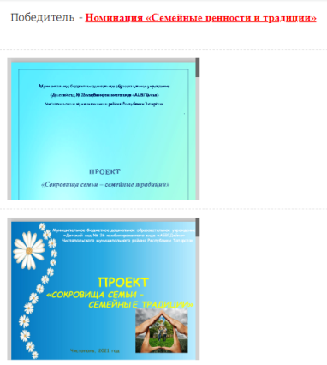
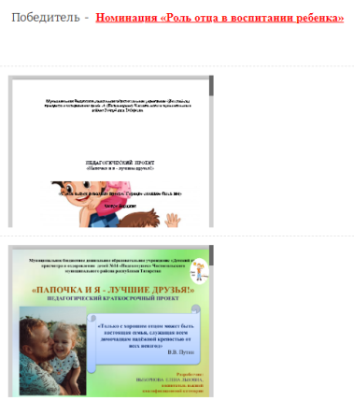
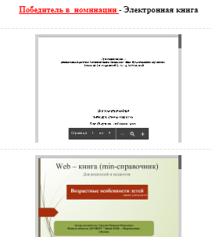
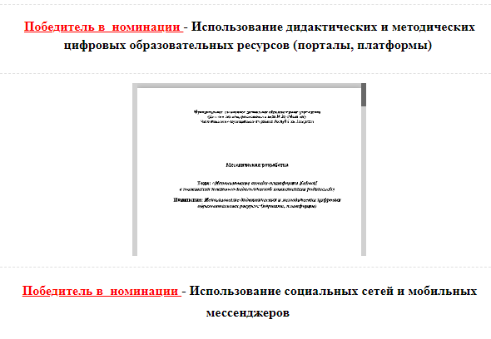
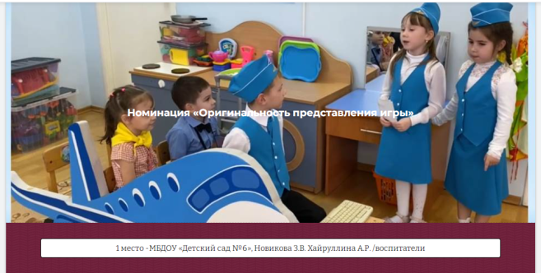
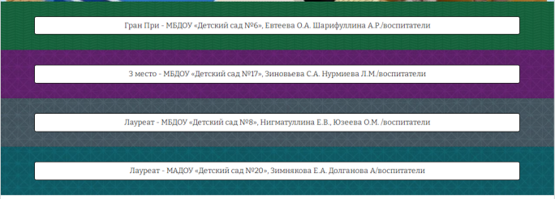
Муниципальный ресурсный центр
по психолого-педагогическому сопровождению ДОО
Повышение компетентности педагогов ДОУ Чистопольского муниципального района в вопросах эффективного взаимодействия специалиста - педагога-психолога и воспитателя Выявление актуальных психологических проблем в коллективах воспитанников ДОУ
Обобщение и распространение приобретенного опыта по проблеме среди участников ресурсного центра
Создание банка методических ресурсов теоретического и практического опыта участников
РЕЗУЛЬТАТЫ РАБОТЫ МРЦ по ППС
Муниципальный конкурс
Лучший проект по организации работы с родителями, содержащий познавательные формы работы с семьёй, которые предназначены для ознакомления родителей с особенностями возрастного и психологического развития детей
Зональный конкурс
Методические разработки: Интерактивные формы сотрудничества с родителями. Выявление и обобщение лучших практик по использованию цифровых технологий, направленных на информирование и психолого-педагогическое просвещение родителей
Муниципальный конкурс
Формирование социальных компетенции у дошкольников через сюжетно-ролевые игры. Видеозапись с участием воспитанников, отражающая сюжеты реальной жизни и содержание профессиональной деятельности взрослых

Slide 7

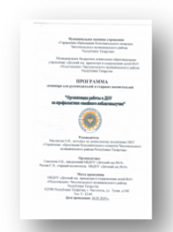
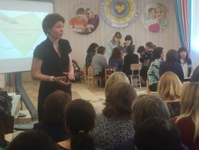


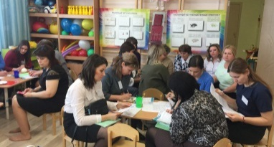
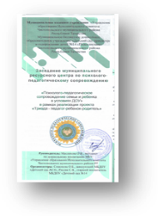
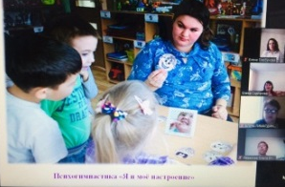
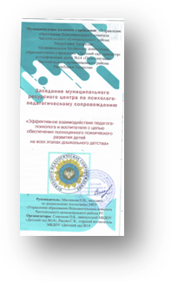
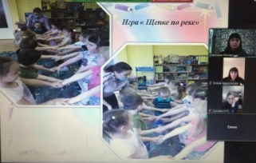





Муниципальный ресурсный центр
по психолого-педагогическому сопровождению ДОО
РЕЗУЛЬТАТЫ РАБОТЫ МРЦ по ППС
26.03.2019 г. - Семинар–практикум для заведующих и старших воспитателей: «Организация работы в ДОУ по профилактике семейного неблагополучия»
Знакомство с проектом «Триада – педагог-ребенок-родитель» направленный на организацию комплекса профилактических, коррекционных мер с воспитанниками и их семьями
31.10.2019г. -Теоретико-практический семинар для участников РЦ:
«Направления работы психолого-педагогической службы»
--Повышение образовательного уровня педагогов с целью включения нетрадиционных форм и методов работы с детьми и их родителями в воспитательно-образовательное пространство ДОУ
25.05.2020г. -Заседание на площадке Zооm «Психолого-педагогическое сопровождение семьи и ребенка в условиях ДОУ» в рамках реализации проекта
«Триада – педагог-ребенок-родитель»
---Обобщение и распространение приобретенного опыта работы среди участников ресурсного центра.
03.11.2020г. -Заседание на площадке Zооm “Эффективное взаимодействие педагога-психолога и воспитателя с целью обеспечения полноценного психического развития детей»
--Рассмотрена тема: «Эмоциональные и личностные проблемы дошкольников (сниженное настроение, повышенная возбудимость, частая смена настроения, страхи, раздражительность, тревожность)
25.05.2021г. – Семинар-практикум « Ничего лишнего или много-много практики»
--Педагоги поделились опытом работы по эффективному взаимодействию педагога-психолога и воспитателя на тему: коррекция эмоционально-личностных проблем дошкольников

Slide 8




Муниципальный ресурсный центр
по психолого-педагогическому сопровождению ДОО
ПРОЕКТ - ШКОЛА ЛЮБЯЩИХ РОДИТЕЛЕЙ
Цель: Нормализация детско-родительских взаимоотношений; повышение уровня психолого-педагогической компетентности родителей в вопросах воспитания детей
БЛОК-СХЕМА поэтапной работы
«Школы любящих родителей»
Подготовительный этап
«Будем знакомы»
Диагностика внутрисемейных
отношений
I этап «Мы вам рады»
Подготовка психологической
почвы для сближения
родителей
II этап «Азбука общения»
Занятия, направленные на обучение родителей навыкам
эффективного общения и совместной деятельности с детьми.
Обучение способам решения внутриличностных
и межличностных ситуаций. Информирование о возрастных
и индивидуальных особенностях детей
Заключительный этап
Анализ результативности проведенной работы

Slide 9







Муниципальный ресурсный центр
по психолого-педагогическому сопровождению ДОО
УДИВИТЕЛЬНЫЙ ТИМБИЛДИНГ
Детский тимбилдинг — это целенаправленные задания, которые призваны сплотить детский коллектив. В игровой форме, в интерактивном формате, через простые, но действенные задачи, дети учатся добиваться вместе побед, спортивных результатов, настраиваются на успех, и при этом каждый имеет возможность проявить себя и внести частичку своего мастерства в общее дело.
Игры и упражнения просты в проведении, доступны по инвентарю, задания, команды, предметы могут меняться постоянно.
Дети с большим удовольствием проходят все испытания, решают проблемные ситуации, а главное учатся ценить друг друга и понимать, что каждый из них, это и есть команда!

Slide 10







МАДОУ «Детский сад №20» соисполнитель федерального инновационного проекта
«Механизмы лидирующих позиций РФ в области качества математического образования
Инновационная сеть «Учусь учиться»
Срок реализации проекта: с 15.08.2021 по 31.12.2023.
Проект направлен на отработку управленческих и методических механизмов, обеспечивающих рост качества общего среднего математического образования
Научный руководитель - Л.Г. Петерсон, доктор педагогических наук, профессор, автор дидактической системы деятельностного метода обучения, автор непрерывного курса математики для дошкольников, начальной и средней школы, Лауреат премии Президента РФ в области образования.
Наш детский сад
- разделяет цели и ценности образовательной системы «Учусь учиться»,
- использует в своей работе непрерывный курс математики «Учусь учиться» на уровне дошкольного образования;
- открыл на своей базе Ресурсный центр качества математического образования «Математические шаги к успеху» реализуемый совместно с МБОУ «Гимназией №3»

Slide 11







МАДОУ «Детский сад №20» является
пилотной площадкой по апробации примерной образовательной
программы дошкольного образования
«Мозаика» и программно-методического комплекса «Мозаичный ПАРК»
приказа МО и Н РТ №240
от 14.06.2017 года
Примерная образовательная программа дошкольного образования «Мозаика» и программно-методический комплекс «Мозаичный ПАРК» авторы: Белькович Виктория Юрьевна, Гребенкина Наталья Валентиновна, Кильдышева Ирина Африковна
Количество детей –участников эксперимента– 83. В режиме эксперимента работают 6 воспитателей, музыкальный руководитель, инструктор по физической культуре.
Отличительная особенность организации жизнедеятельности детей и взрослых по программе «Мозаика» состоит в использовании событийной технологии. В календарно-тематических планах педагогами отражаются незапланированные события
Деятельность педагога направлена на:
-индивидуализацию образования, в том числе поддержки ребенка, построения его образовательной траектории или профессиональной коррекции особенностей его развития;
-оптимизацию работы с группой детей.
Обобщен опыт по теме «Педагогическое сопровождение ребенка в образовательном процессе в рамках реализации образовательной программы ДО «Мозаика» на педагогическом форуме «Модернизация деятельности педагога с детьми при проведении режимных моментов в ДОО» на базе МБДОУ «Детский сад №1» г. Альметьевск
МАДОУ «Детский сад №20 «Мозаика» имеет благодарственное письмо издательства «Русское слово» за многолетнюю плодотворную работу.

Slide 12



Уважаемые родители и гости
МАДОУ Детский сад №20 «Мозаика»
Приглашаем посетить сайт детского сада, где Вы найдете все основные сведения о образовательной организации
В аккаунте нашего детского сада сети «Instagram» Вы можете ознакомится
с актуальными событиями и ежедневными новостями
Нас легко найти
набрав адрес --- madou20_mozaika
Приглашаем посетить сайт «Дорожная Мозаика», отражающий работу муниципальной площадки, целью которой является активизация деятельности ДОУ города и района по обучению детей правилам безопасного поведения на дороге
Приглашаем посетить сайт
«Муниципальный ресурсный центр по психолого-педагогическому сопровождению», работа которого направлена на обучение педагогов ДОУ города и района успешному взаимодействию с родителями, а так же обучение профилактике и коррекции эмоциональных и поведенческих нарушений у детей

